Slide 1





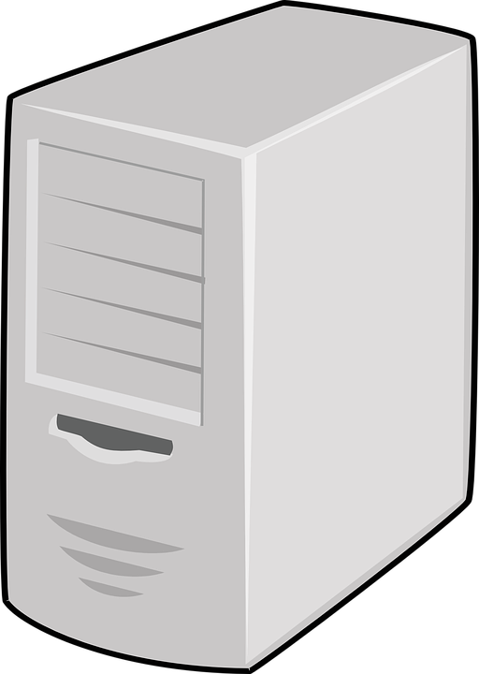

Schéma d’architecture
build.groovy
deploy.groovy
Création des jobs
Jenkinsfile
buildClickCount
applicatif.zip
deploy.yml
deployClickCount
STAGING
PROD

